Slide 1

Clojure für die CLR
Übersicht

Slide 2
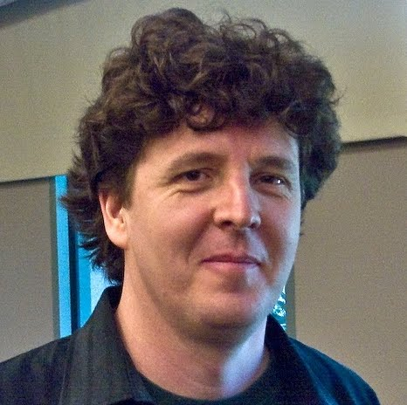

Wer hat Clojure erfunden?
Rich Hickey in Jahre 2007!
John Mc Carthy!
Erfinder von List in Jahre 1958
Übersicht

Slide 3
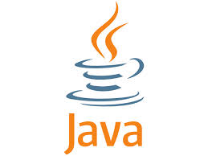

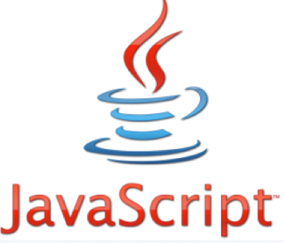
Was ist Clojure?
Lisp
Functional
Immutable Datastructures
Concurrency
REPL Based
Dynamisch
Interopability
Übersicht

Slide 4
Von c# nach Clojure!
Console.WriteLine(„Hello World!“);
WriteLine(„Hello World!“)
println(„Hello World!“)
(println „Hello World!“)
Funktion 1

Slide 5
REPL
Read
Eval
Print
Loop
Funktion 1

Slide 6
Demo
erste Schritte mit der REPL
Funktion 1

Slide 7
Einfache Datentypen in Clojure
Integer: 123
Double: 3.14
Big Decimal: 1.2M
String: „Hello“
Symbol: foo
Keyword: :firstname
Boolean: true,false
Null Value: nil
Rational: 1/3
Regex: #“[a-zA-Z0-9]“
Datentypen

Slide 8
Datenstrukturen in Clojure
List
(foo bar baz)
Vektoren
[1 2 3 4]
Map
{ :firstname „Thomas“
:lastname „Schulte“}
Set
#{ „C“ „C++“ „C#“ „Clojure“}
Datenstrukturen

Slide 9
Demo
Datentypen und Strukturen
Funktion 1

Slide 10
Eigene Funktionen in Clojure definieren!
Definition!
(defn greetings [name]
(str „Hallo “ name))
Benutzung
(greetings „Thomas“)
User=>“Hallo Thomas“
Funktion 2

Slide 11
Die verschiedenen Stufen des Lernens ☺
Was machen die da und warum geht das überhaupt??? (Verwirrung)
Die machen da was! Das will ich auch. Ich weiß aber nicht so richtig wie!
Ich mache das jetzt auch, aber es ist noch schwierig!
Ich mache das jetzt auch und zwar ganz selbstverständlich!

Slide 12
Wie ist dieser Vortrag strukturiert
Einführung
Basics (Dynamic Language)
Lisp
Functional
Host Integration auf der JVM and CLR
Concurrency

Slide 13
Vorstellung 3-er Personen
Thomas Schulte
Andrew Carthey, Inventor von Lisp
Rich Hickey Inventor von Clojure
en.

Slide 14
Erste Schritte mit Clojure
Clojure Programme sind Listen. Eine der wichtigsten Symbole hierfür sind ()
Das Tool der Wahl um Clojure Programme auszuführen ist die REPL
R ead
E val
P rint
L oop
Was wir eingeben wird gelesen, evaluiert, das Ergebnis wird ausgegeben und dann das ganze von vorne (Loop)
Aber bitte nicht entäuscht sein, eine Repl ist in Prinzip eine Command Shell (oder auch Dos Box)

Slide 15
Erste Schritte an der Clojure Repl
Vereinfachung
Ein Programm ist eine Liste, der erste Eintrag dieser List ist ein Befehl, alle weiteren Parameter.
Bsp:
(println „Hello“ „World“)

Slide 16
Bild Hickey
Allgemeines Layout
Cooles Bild über klammern
Basis Daten Typen
Daten Struckturen
Fragestellung wo die einzelnen Leute stehen, was benutzen Sie für Technologien
Clojure Timeline
Immuteability
(Power -> JVM/CLR/JS, Robustness -> functional, Concurrency -> STM, Focus -> Lisp)
Function definitions
Function naming convention even?
Sample .Net Samples vs Clojure Samples

